Slide 1
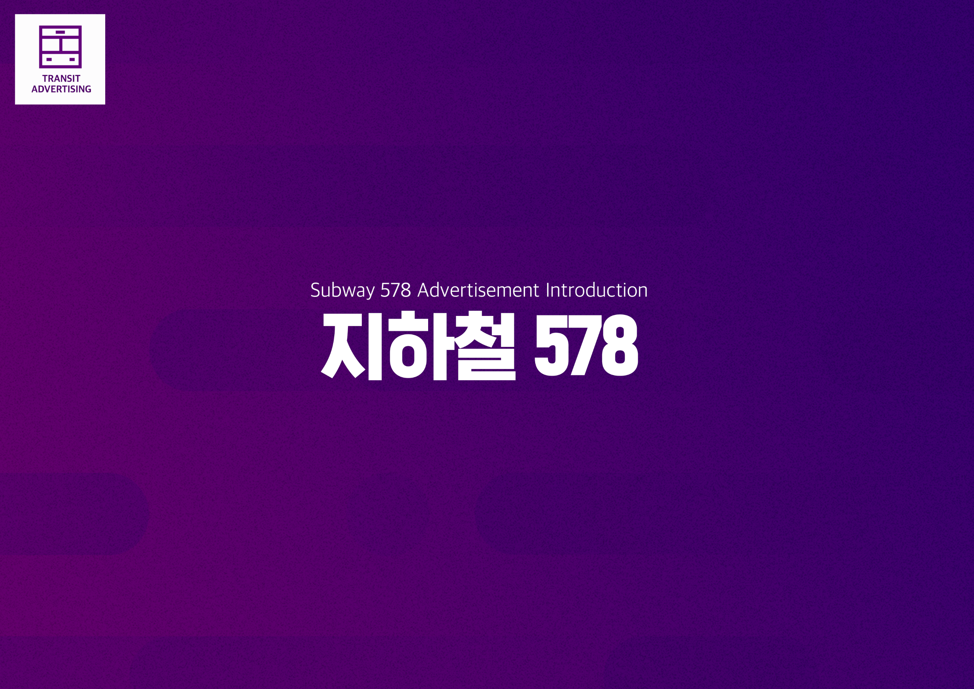

최정식 010 3213 0580

Slide 2
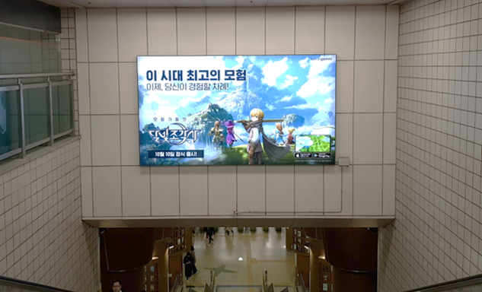
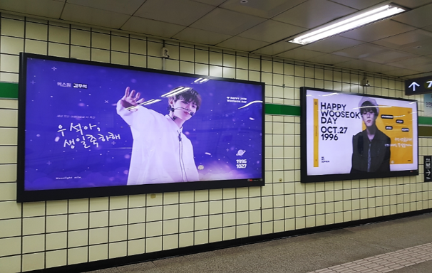
조명 광고
조명 광고 소개 및 단가
조명 광고는 상단에 설치된 A형과 벽면에 설치되어 있는 B형이 있습니다.
역사 내부의 주요 이동 동선에 설치되어 있어 지하철 이용객들에게 효과적으로 광고 노출이 가능합니다.
조명광고 A형
400*225(cm)
조명광고 B형
300*170(cm)
조명 광고 단가
*1개월 집행 기준 / 부가세 별도
구분 | 역사 등급 |  |  | 제작비 | 설치비
 | S | A | B
A형 | 250만원 | 180만원 | 140만원 | 30만원 | 60만원
B형 | 160만원 | 120만원 | 100만원 | 20만원 | 캐노피형만 60만원

Slide 3
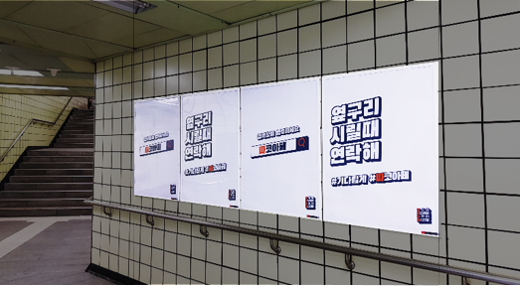
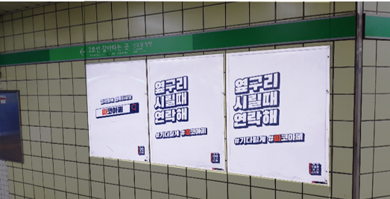
포스터 광고
포스터 광고 소개 및 단가
역사 내 출구 방면 및 계단 등에 설치된 액자형 매체입니다.
출구 쪽에 설치되어 있어 역사 인근 특징에 따라 효율적으로 광고 집행이 가능합니다.
포스터 광고 단가
*12개월 집행 기준 / 연 1회 제작비 지원
기간 | 역사 등급
 | S | A | B
12개월 | 260만원 | 220만원 | 180만원
포스터 광고 패키지 단가
*1개월 집행 기준 / 제작비 지원
총 수량 | 표준 광고료 | 패키지 단가 | 보너스 금액 | 보너스율
100기 | 2,200만원 | 1,500만원 | 700만원 | 47%
300기 | 6,600만원 | 3,000만원 | 3,600만원 | 120%
500기 | 1억 1,000만원 | 4,000만원 | 7,000만원 | 175%
포스터 광고
80 * 110 (cm)

Slide 4
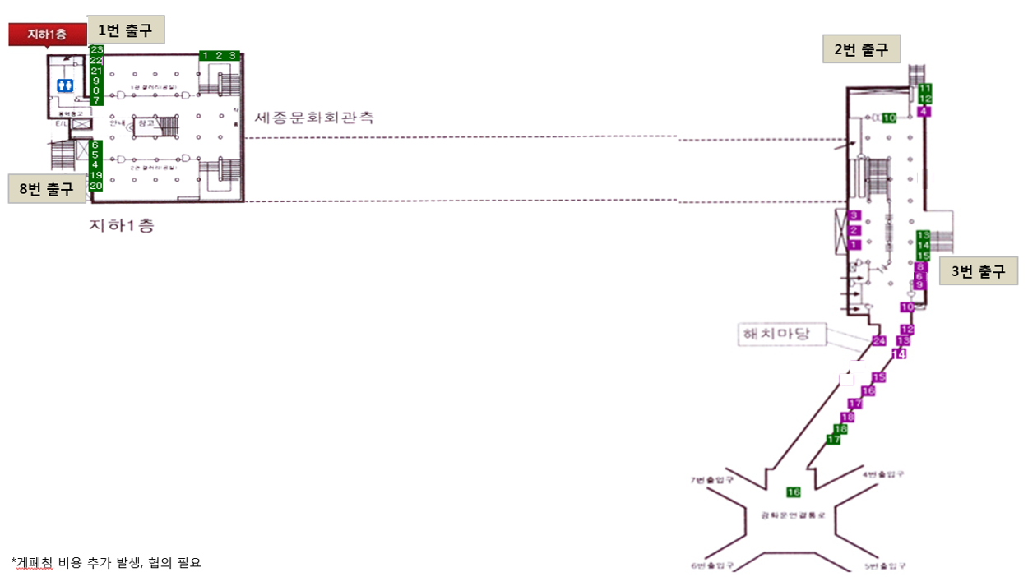
광화문
조명S등급
포스터S등급
5
역사특징
- | 대기업, 우체국, 문화회관 및 대형서점이 밀집되어있는 상업지구 역사
이용객특성
- | 대기업 직장인 및 문화생활을 즐기는 2~30대 젊은 층
역세권주요시설
- | 세종문화회관, 미국대사관, 정부서울청사, 교보생명 본사, 광화문광장, 청계천광장, KT 광화문지사, 종로구청, 금호아시아나 본사, 포시즌스 호텔, 광화문우체국, 파이낸스센터, 서울특별시의회, 경복궁, 경희궁
월 평균 승하차인원
- | 2,231,202 명
11월 5일 이후 가능
※ VAT별도
 | 사이즈 | 1기당 단가 | 제작비 | 제안 위치
조명B형 | 300*170 | 1,600,000/월 | 200,000 | 티오 없음
포스터 | 80*110 | 300,000/월 | 50,000 | 2,3,11,12,22

Slide 5
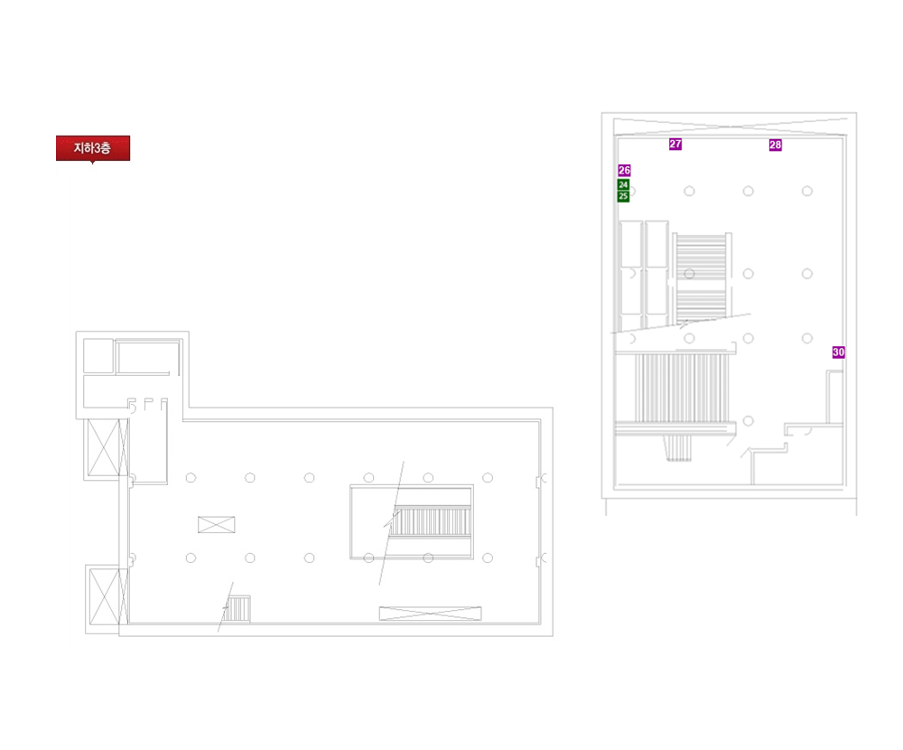
광화문
조명S등급
포스터S등급
5
역사특징
- | 대기업, 우체국, 문화회관 및 대형서점이 밀집되어있는 상업지구 역사
이용객특성
- | 대기업 직장인 및 문화생활을 즐기는 2~30대 젊은 층
역세권주요시설
- | 세종문화회관, 미국대사관, 정부서울청사, 교보생명 본사, 광화문광장, 청계천광장, KT 광화문지사, 종로구청, 금호아시아나 본사, 포시즌스 호텔, 광화문우체국, 파이낸스센터, 서울특별시의회, 경복궁, 경희궁
월 평균 승하차인원
- | 2,231,202 명
10월 25일 이후 가능
※ VAT별도
 | 사이즈 | 1기당 단가 | 제작비 | 제안 위치
조명B형 | 300*170 | 1,600,000/월 | 200,000 | 티오 없음

